Slide 1
7주차 Review
5주차 : Text Classification; Transformer Test 결과 / Trainer 구현
6주차 : 「Attention is all you need」 논문 리뷰
7주차 : WMT 2016 번역모델 구현
2024.08.30
유하영
Notes:
안녕하십니까
저는 서경대학교 컴퓨터공학과에 재학 중인 유하영입니다.
제가 소개 드릴 프로젝트는 졸업작품으로 진행한 것이며
2023년 8월부터 11월까지 약 4개월간 제작하였습니다.
본 프로젝트는 자연어 처리를 기반으로 하여 인간의 심리적 특성을 16가지 성격 유형으로 분류하는 MBTI 검사의 새로운 지표를// 제시하는 것을 목표로 합니다./

Slide 2
5주차 :
Text Classification; Transformer Test 결과 확인

Slide 3

[IMDB] Transformer Classification
Trans-Base | Trans-1 | Trans-2 | Trans-3
epoch = 20 lr = 2e-5 h = 8 N = 6 (layer) | epoch = 20 lr = 2e-5 h = 8 N = 6 (layer) | epoch = 10 lr = 2e-5 h = 8 N = 6 (layer) | epoch = 20 lr = 2e-5 h = 8 N = 6 (layer)
- | • 사전 학습된 임베딩 벡터 사용(BERT) -> 학습진행 X | • epoch 10으로 조정 • 모델 구조에 Dropout추가 - Encoder에서 출력된 임베딩에 드롭아웃 레이어 0.3 추가 • Data augmentation (random_deletion, random_swap) 0.2 확률로 적용, 2배 증강 | Trans-2에 추가 적용 • batch_size= 16 → 8 • 학습률이 10%동안 0에서 점진적으로 증가 → 2e-5 사용

Slide 4
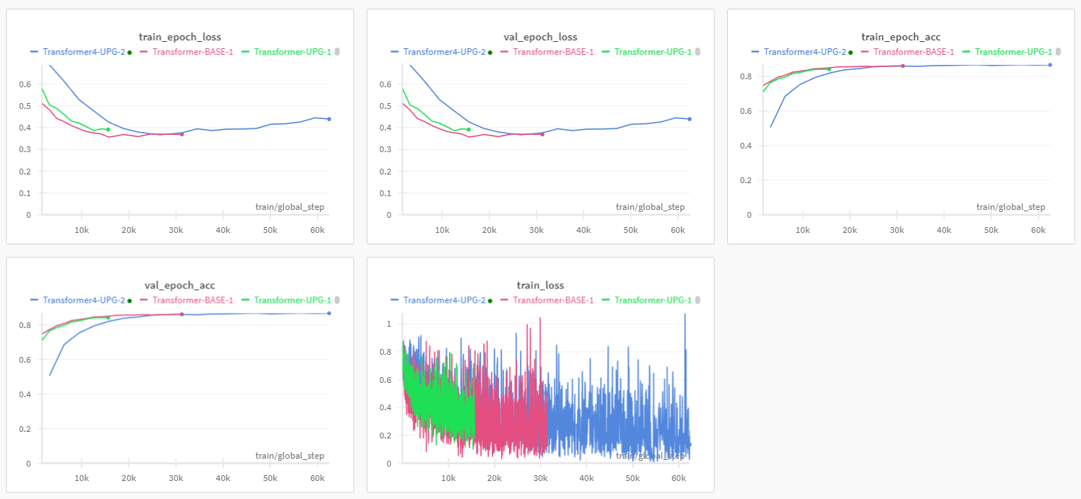
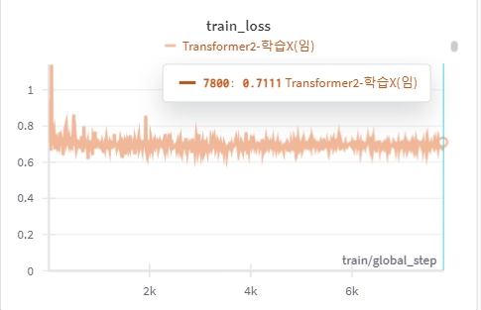
[IMDB] Transformer Classification
Trans-3
Trans-Base
Trans-2
Trans-1

Slide 5
[IMDB] Transformer Classification
Train/val
 | Trans-Base | Trans-1 | Trans-2 | Trans-3
Train_loss | 0.3117 | X | 0.2712 | 0.1831
Val_Loss | 0.3689 | X | 0.3911 | 0.4390
Val_acc | 0.8607 | X | 0.8411 | 0.8672
Test
 | Trans-Base | Trans-1 | Trans-2 | Trans-3
Accuracy | 0.86072 | X | 0.84116 | 0.86728
Loss | 0.36898 | X | 0.39110 | 0.43902

Slide 6
6주차 : 「Attention is all you need」 논문 리뷰
Attention is All you need
Vaswani, Ashish, et al. "Attention is all you need."
Advances in neural information processing systems 30 (2017).

Slide 7
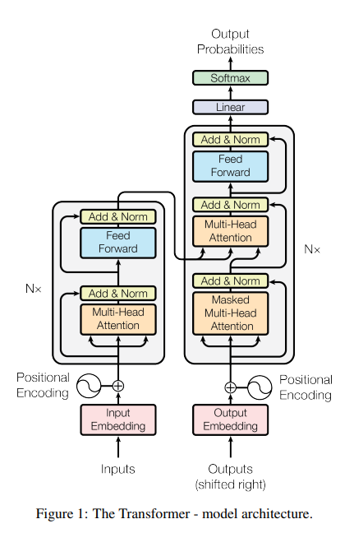
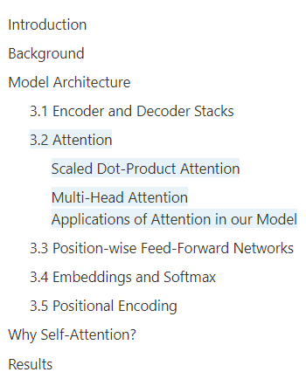
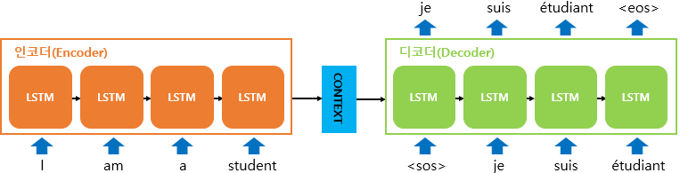
Background
단일 Attention mechanism을 사용한 Transformer 모델을 제안
RNN -> seq2seq -> seq2seq with Attention
Self-Attention
- long sequence -> 정보손실↑
- 병렬처리 불가

Slide 8
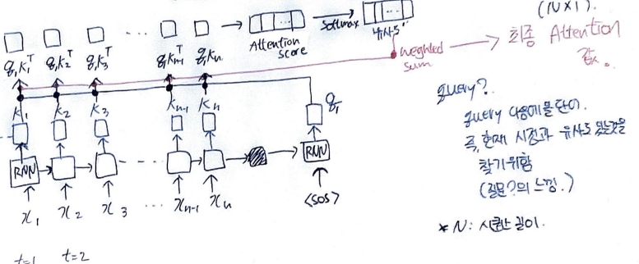
Self-Attention
* Attention
RNN
RNN
RNN
RNN
RNN
C
RNN
…
…
x_0
x_1
x_2
x_n-1
x_n
t=1
t=2
Encoder
Decoder

Slide 9
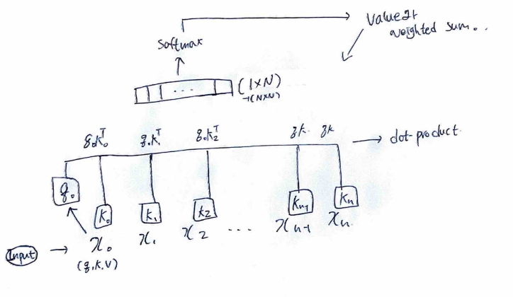
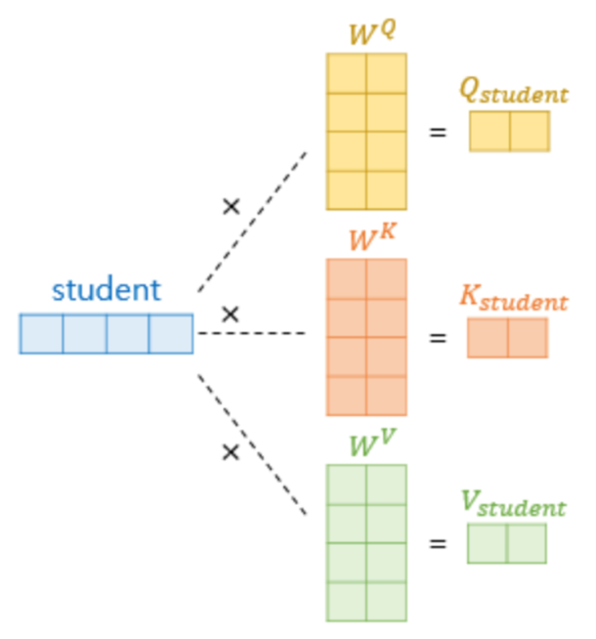
Self-Attention
* Self Attention
*q k v ?
q_0
v
v
v
v
v
k_0
k_1
k_2
k_n-1
k_n
x_0
x_1
x_2
x_n-1
x_n

Slide 10
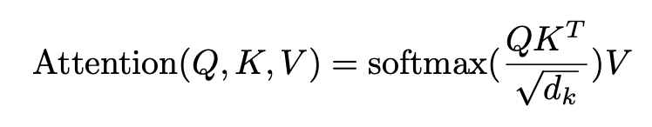

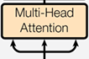
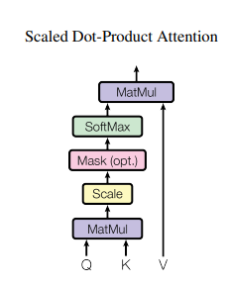
Self-Attention
* scaled Dot-Product Attention
* Multi-Head Attention
d_model/h = d_k
d_k​ 값이 클수록 dot product의 크기가 커져
소프트맥스 함수가 매우 작은 그래디언트를 갖게 되는 것을 방지
N
h
h_1
h_2
h_3
Inputs + PE
h
=

Slide 11
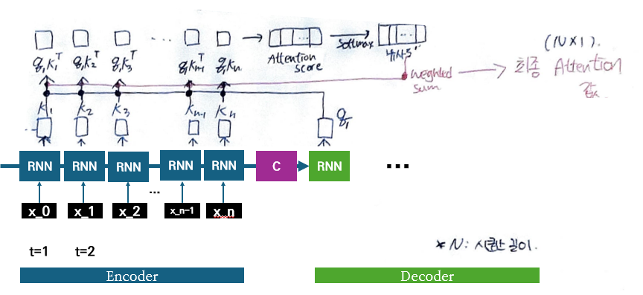
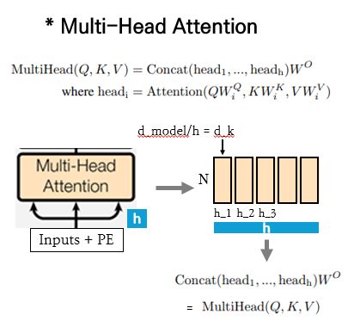
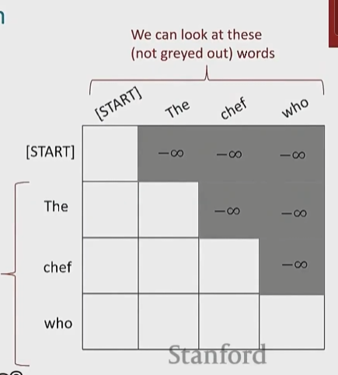
Self-Attention
* seq2seq with Attention와 유사
* Masked Multi-head Attention
X

Slide 12
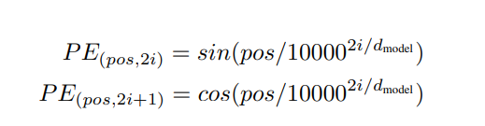
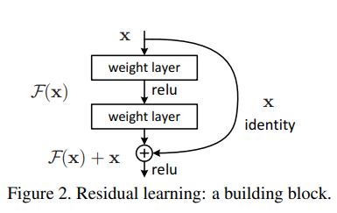

Model Architecture
* Positional Encoding
- 위치 정보의 고유성(다양한 인코딩이 생성)/상대적 위치 인식
- 특정 위치(예: 첫 번째 단어)에 대한 포지셔널 인코딩 값은 해당 위치에서 동일하게 유지
- 원래 임베딩 벡터의 내용적 의미를 크게 해치지 않는다.
* Residual Connection

Slide 13

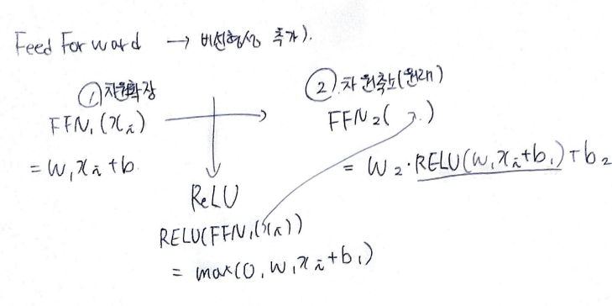
Model Architecture
* Position-wise Feed Forward Networks
각 단어의 벡터에 대해 개별적으로 계산

Slide 14
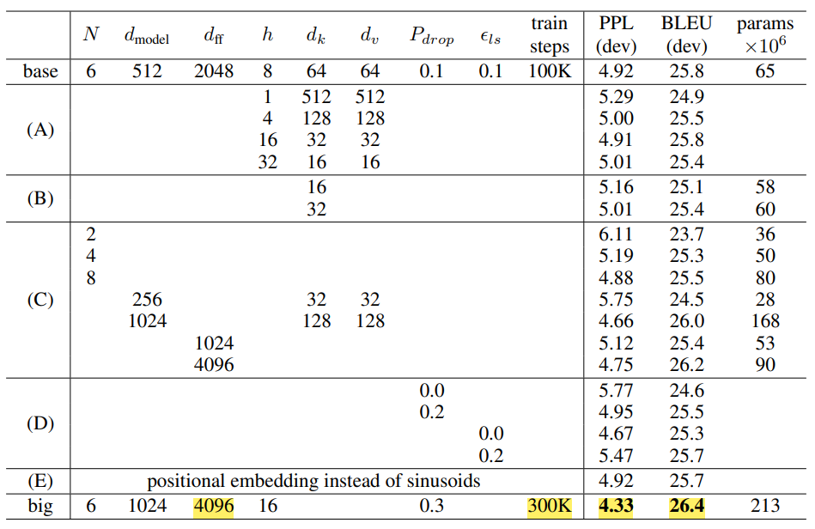
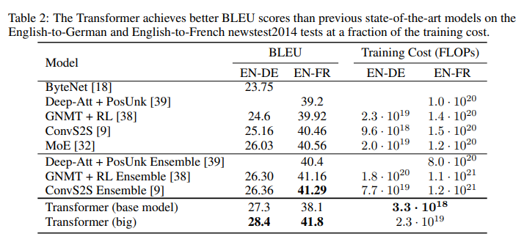
Results
newstest2013 . English-to-German translation
WMT 2014

Slide 15
7주차 :
WMT 2016 번역모델 구현

Slide 16
Transformer를 활용한 번역 모델 구현
1. 제한된 자원/메모리 부족
2. 텐서 변환.. 문제..
Trainer X -> 텐서 변환 문제
Trainer O -> 컴퓨팅 자원 문제, 텐서 변환 문제
huggingface 라이브러리 -> 자원문제

